Slide 1
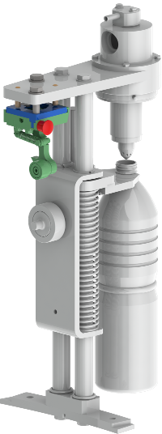
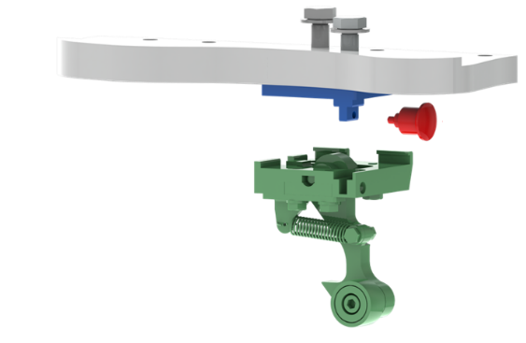
Améliorer le rendement de la machine et réduire les coûts de maintenance
Nouveau charriot à changement rapide
VALEUR ET AVANTAGES |  | DESCRIPTION
Réduction de la durée et de la complexité de la maintenance Temps d'intervention plus rapide en cas de panne |  | Le nouveau charriot est équipé d'un système de changement rapide qui permet de substituer rapidement et facilement le rouleau.
Valeur : Optimisation des coûts
Équipements : Remplisseuses Europa WM – RFE
Code catalogue : SF034

